Slide 1
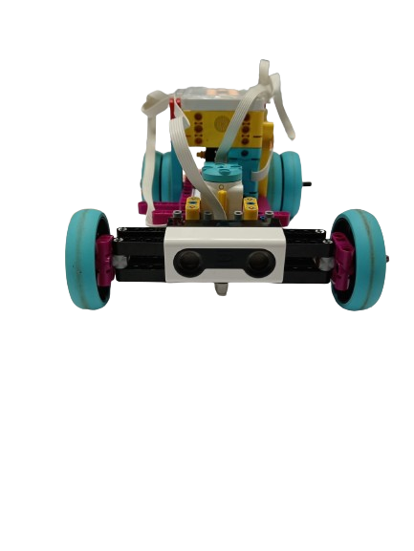
Diagrama Esquemático

Slide 2
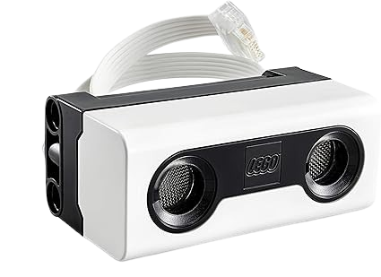
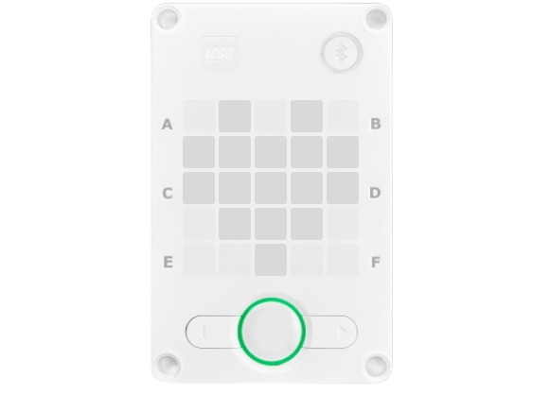
Sensor ultrasónico
El sensor ultrasónico se utiliza para detectar un objeto

Slide 3
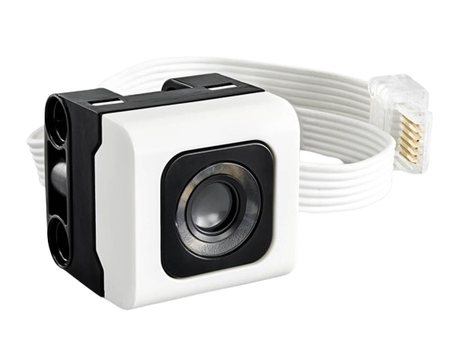
Mide la intensidad de la luz blanca reflejada y la luz ambiente. El Sensor de color reconoce siete colores: negro, azul, verde, amarillo, rojo, blanco y marrón, además de sin color.
Sensor de Color

Slide 4
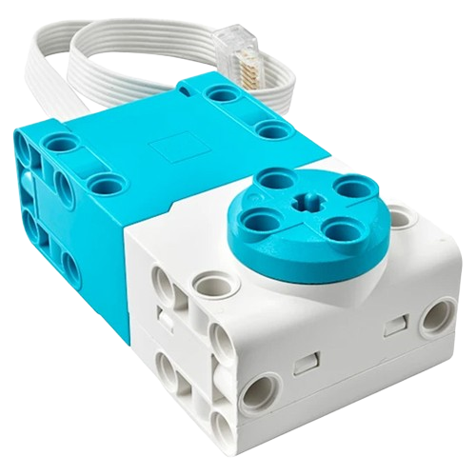
Motor Gran Angular
Cuenta con un sensor de rotación integrado y posicionamiento absoluto para un correcto control direccional, la solución ideal para construcciones más potentes y de torque.

Slide 5
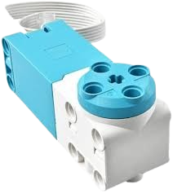
Funciona para ir hacia adelante y hacia atrás.
Motor Delantero

Slide 6
Sensor de Distancia
Motor Gran Angular
Sensor de Color
Motor Delantero

